Slide 1



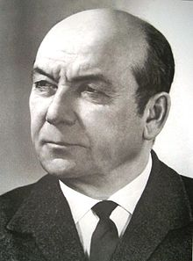

МБГБУ «Арча 6нчы номерлы урта гомуми белем мәктәбе»
Гомәр Бәширов
1901-1999

Slide 2

Тормыш юлы
Гомәр Бәшир улы Бәширов 1901 нче елның 7 нче гыйнварында элеккеге Арча волостеның Яңа Сала авылында крестьян гаиләсендә туа. 7 яшеннән мәзиндә кыш буе белем ала, икенче елны мәдрәсәгә керә.
1919 нчы елның җәендә язучы Арча өязенең Урта Бирәзә авылында укытучы булып эшли башлый. 1920 нче елда яшь укытучы Кызыл Армиягә алына. 1932 нче елдан ул "Кызыл Татарстан" гәзитендә, бераздан "Совет әдәбияты" журналында эшли башлый. Аның бик күп мәкаләләре, очерклары, хикәяләре басыла.
Гомәр Бәшировка 1951 нче елда икенче дәрәҗә ССРБ Дәүләт премиясе бирелә. 1968 нче елда язучы татар халкының гореф-гадәтләрен яктырткан "Туган ягым – яшел бишек" исемле автобиографик әсәрен тәмамлый. 1978 нче елда Г.Бәшировның "Җидегән чишмә" романы басылып чыга. Әсәр табигатьне саклау өчен көрәш темасына багышланган.
"И язмыш, язмыш..." китабы өчен 1996 нчы елда Татарстанның Г.Тукай исемендәге Дәүләт премиясе белән бүләкләнә.
1999 нчы елның 7 нче маенда Казанда вафат була.

